Slide 1
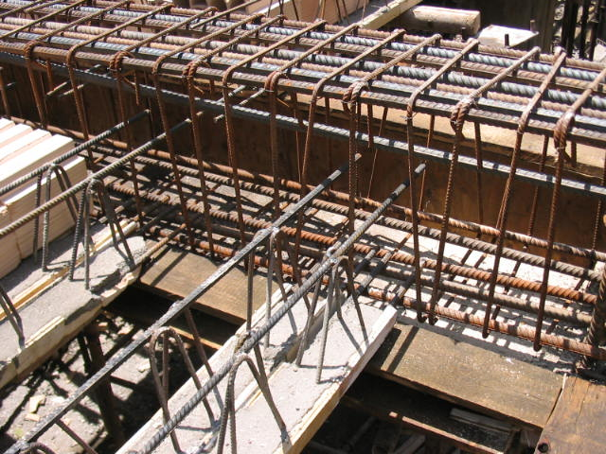
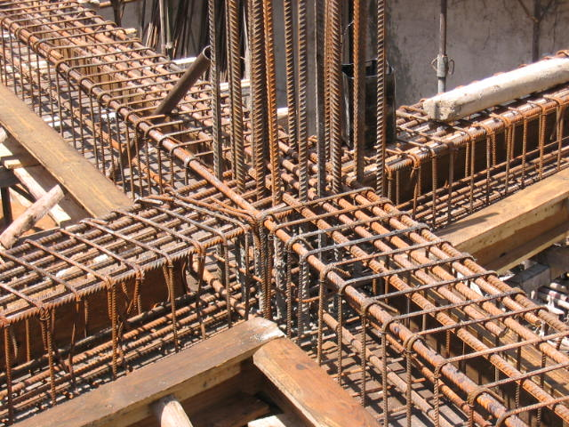
به نحوه قرار گيري سر تيرچه ها به پوتر بتني
توجه فرماييد

Slide 2
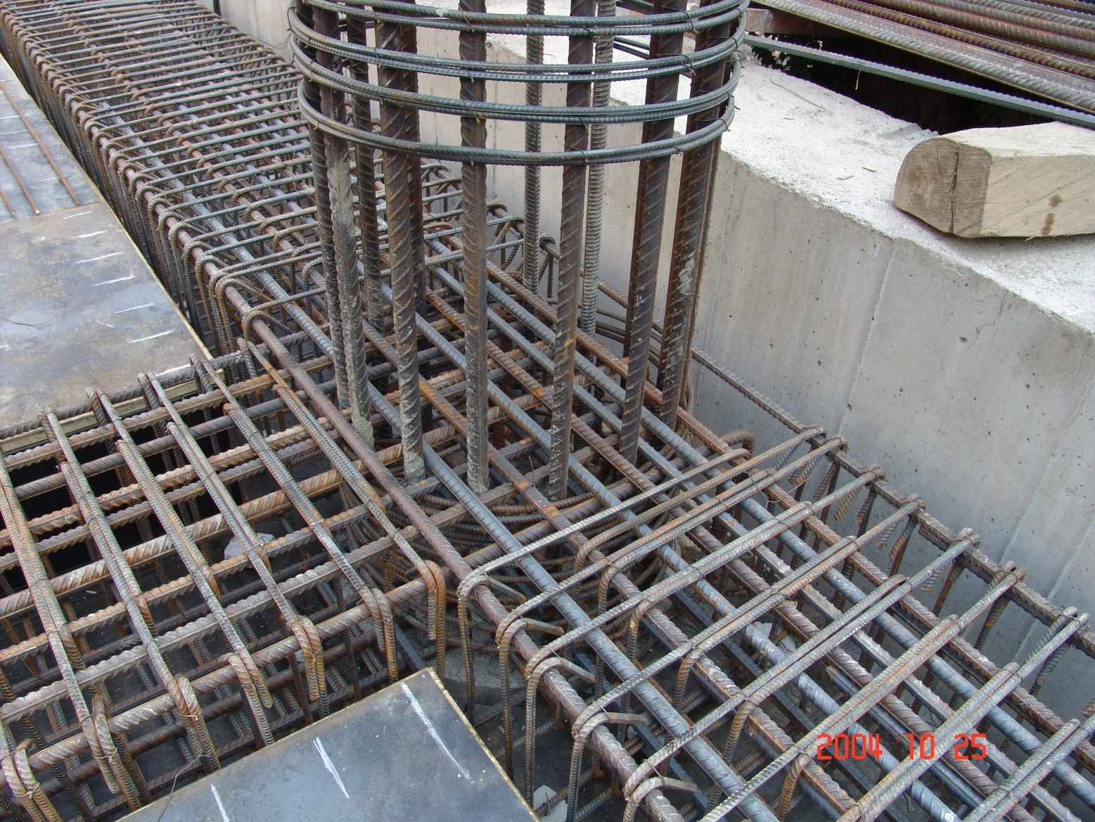
اتصال پوتر به ستون وبستن خاموت در محل اتصال تيربه ستون

Slide 3
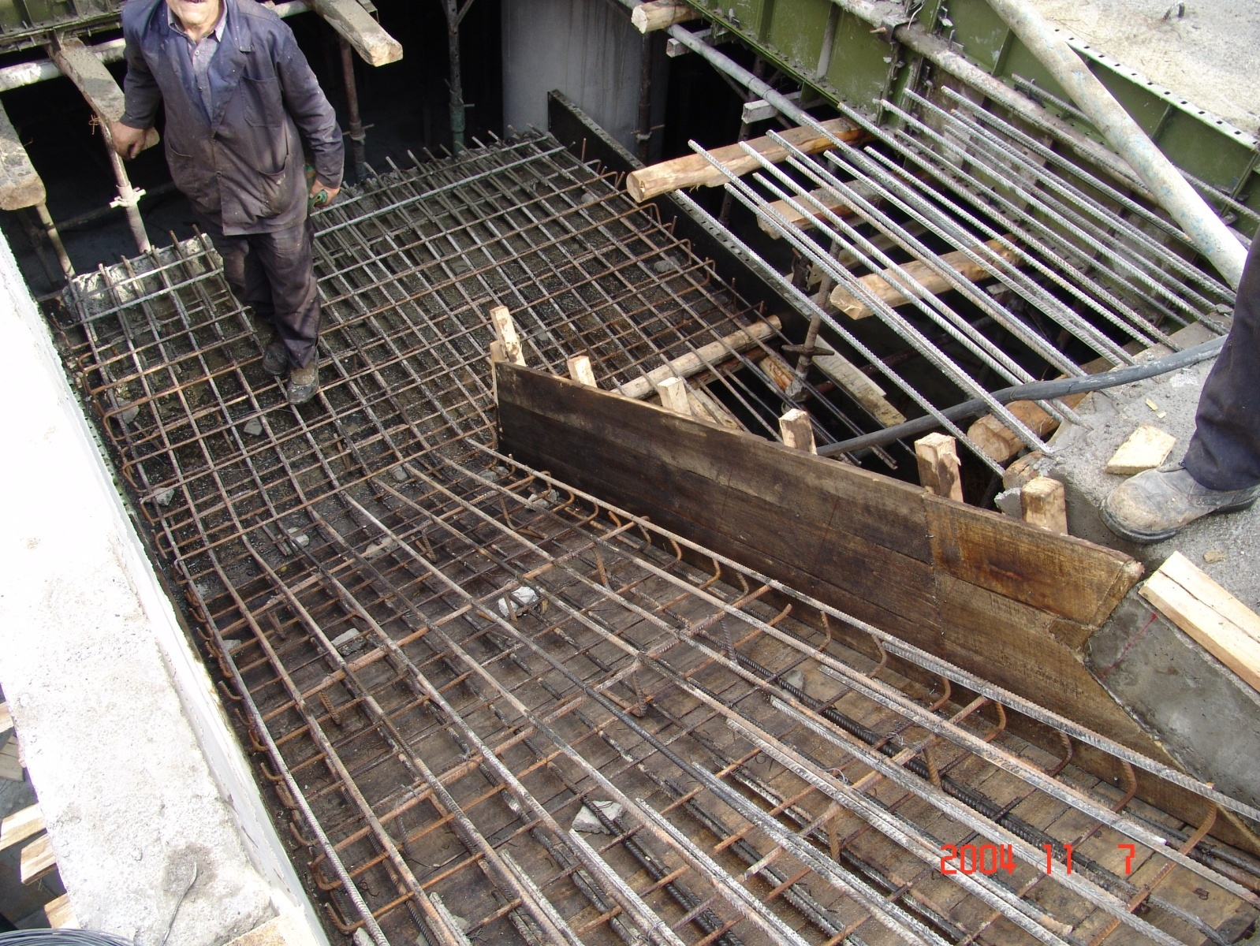
آرماتوربندي و قالب بندي دال پله

Slide 4
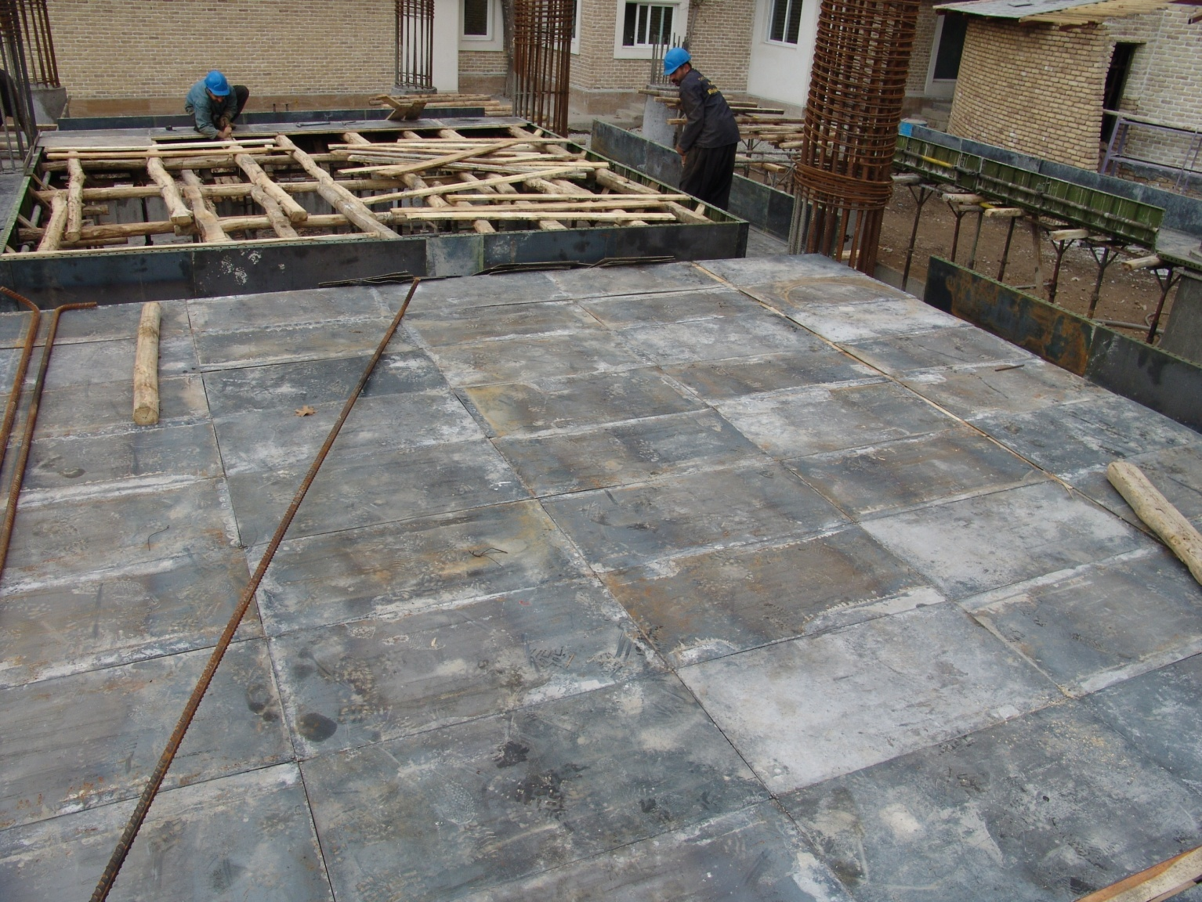
قالب بندي سقف قبل از آرماتور بندي

Slide 5
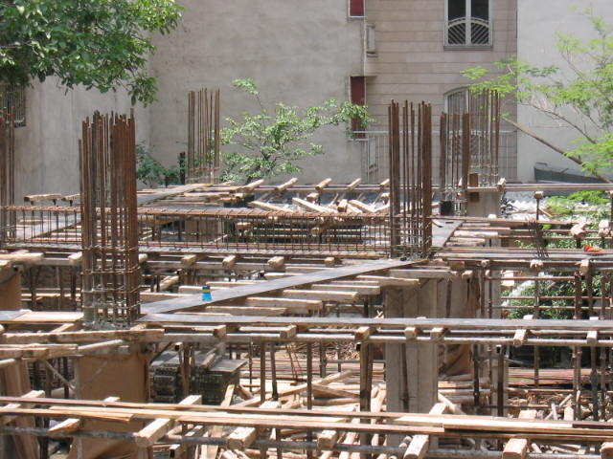
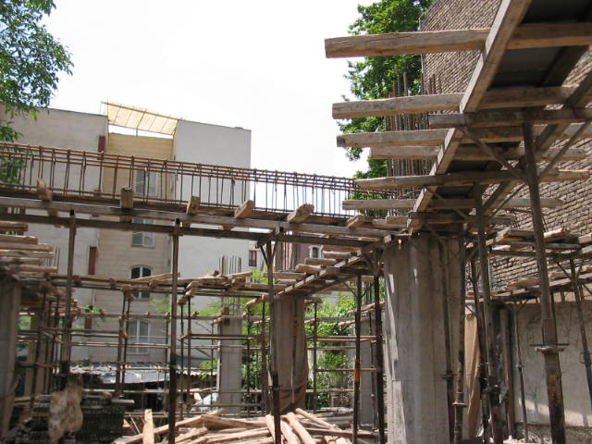
آماده نمودن قالبها براي بستن سقف وپوتر هاي بتني

Slide 6
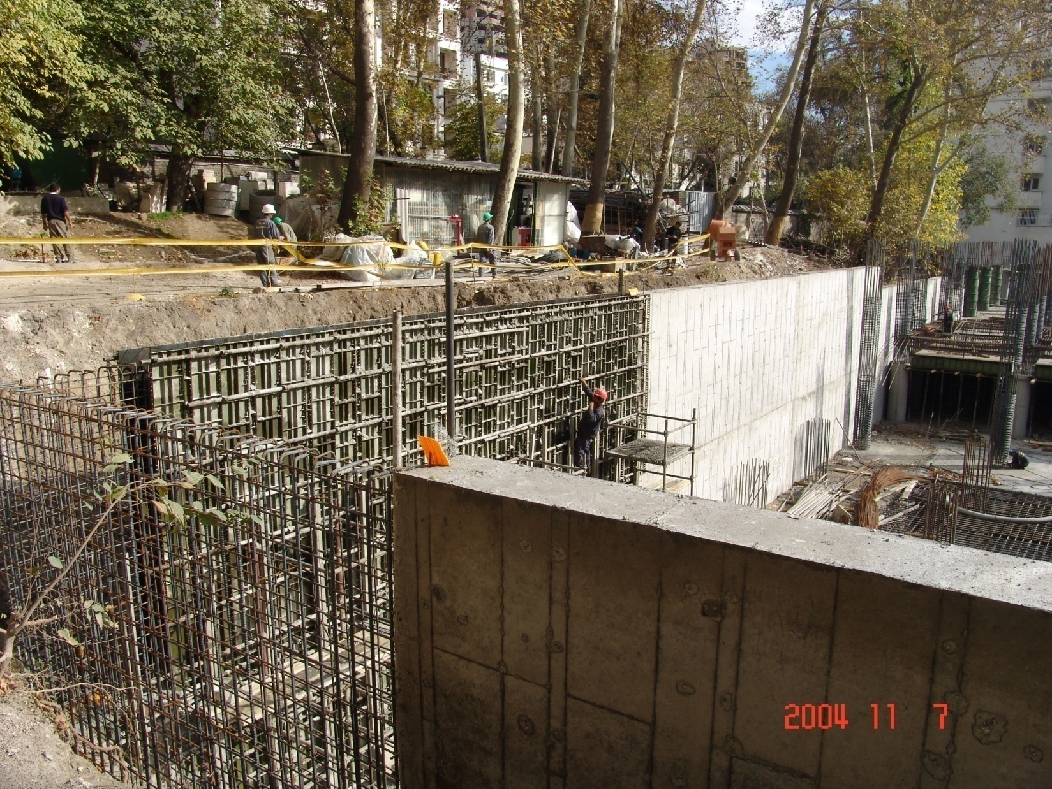
آرماتور بندي و قالب بندي ديوار حائل

Slide 7
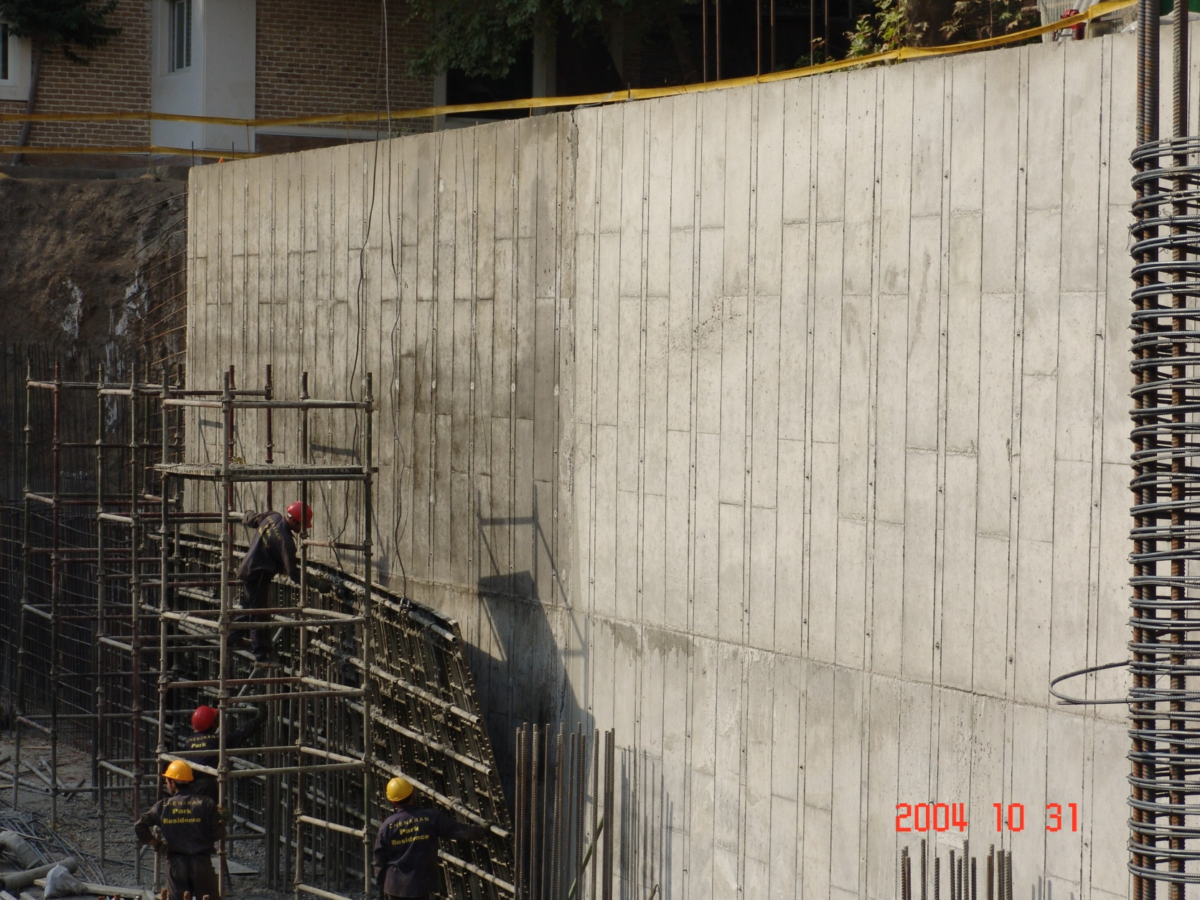
قالب برداري ديوار حائل

Slide 8
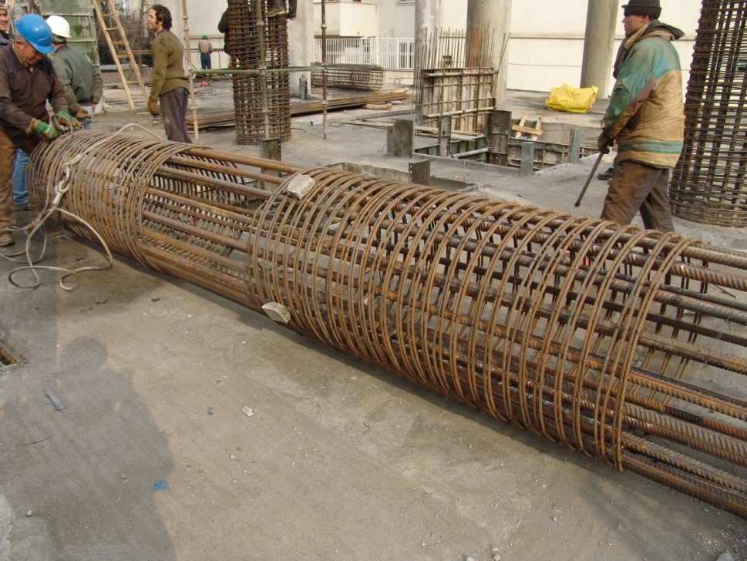
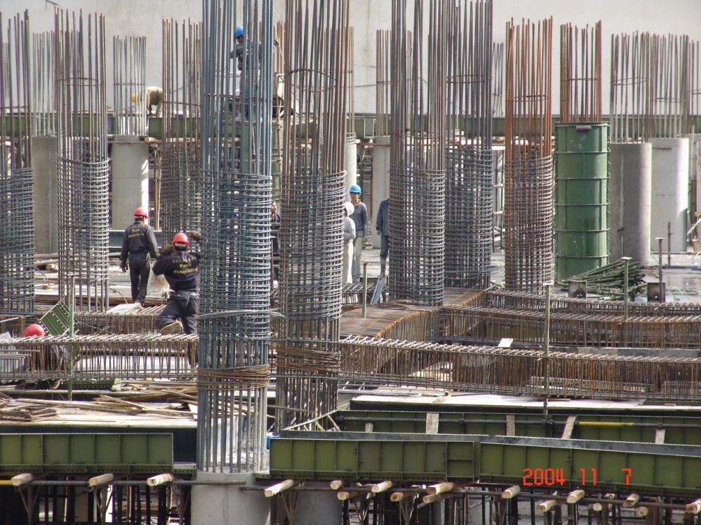
آرماتور بندي ستون بتني بر روي زمين

Slide 9
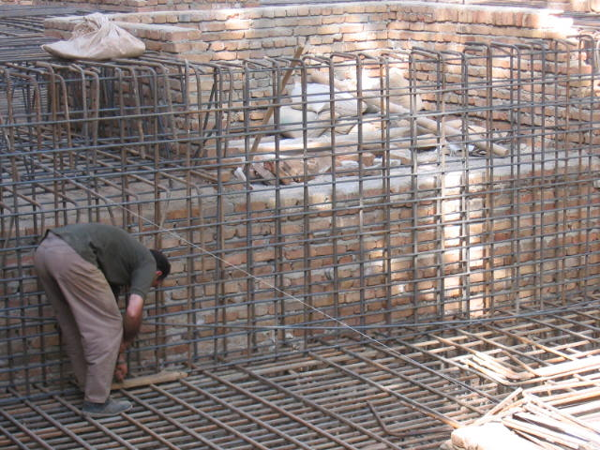
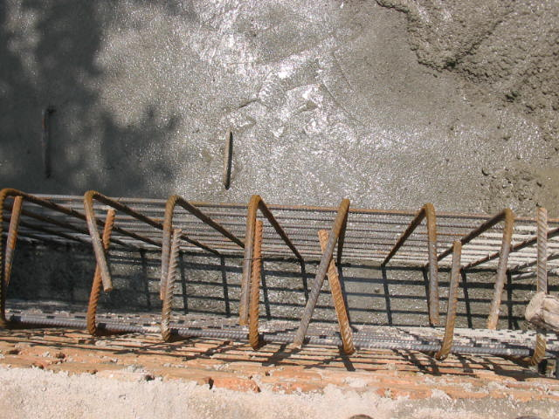
ارماتور بندي ديوار بتني
آرماتور بندي ديوار بتني( ديد از بالا)

Slide 10
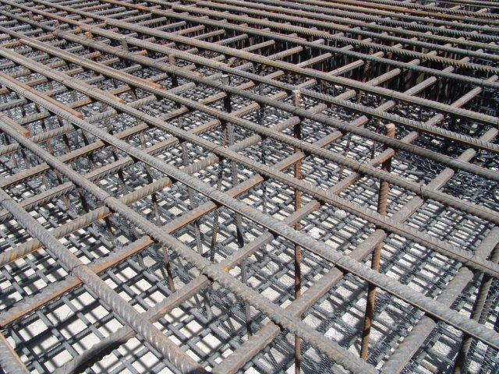
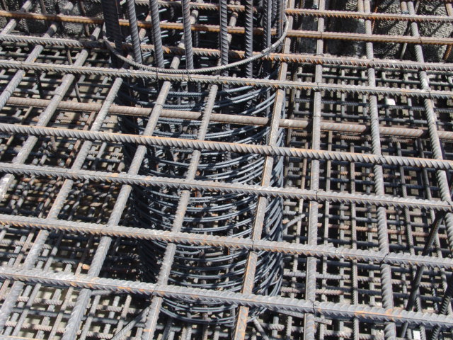
بستن خاموت در فونداسيون

Slide 11
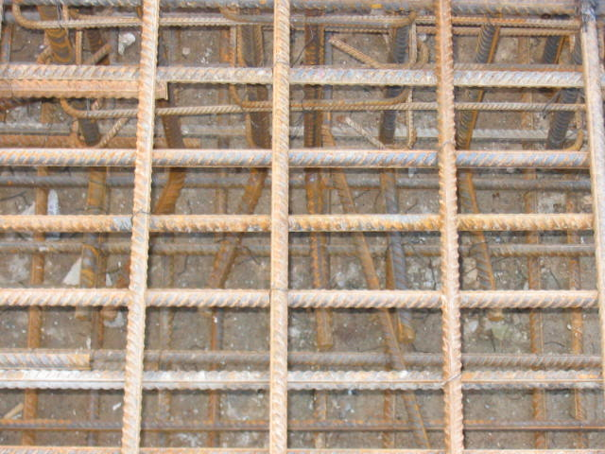
نحوه خم 90 درجه براي گيرداري ريشه ستونها در فونداسيون

Slide 12
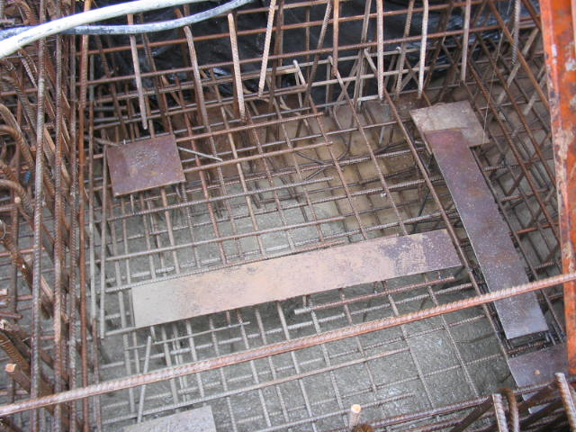
پليت گذاري در چاه آسانسور

Slide 13
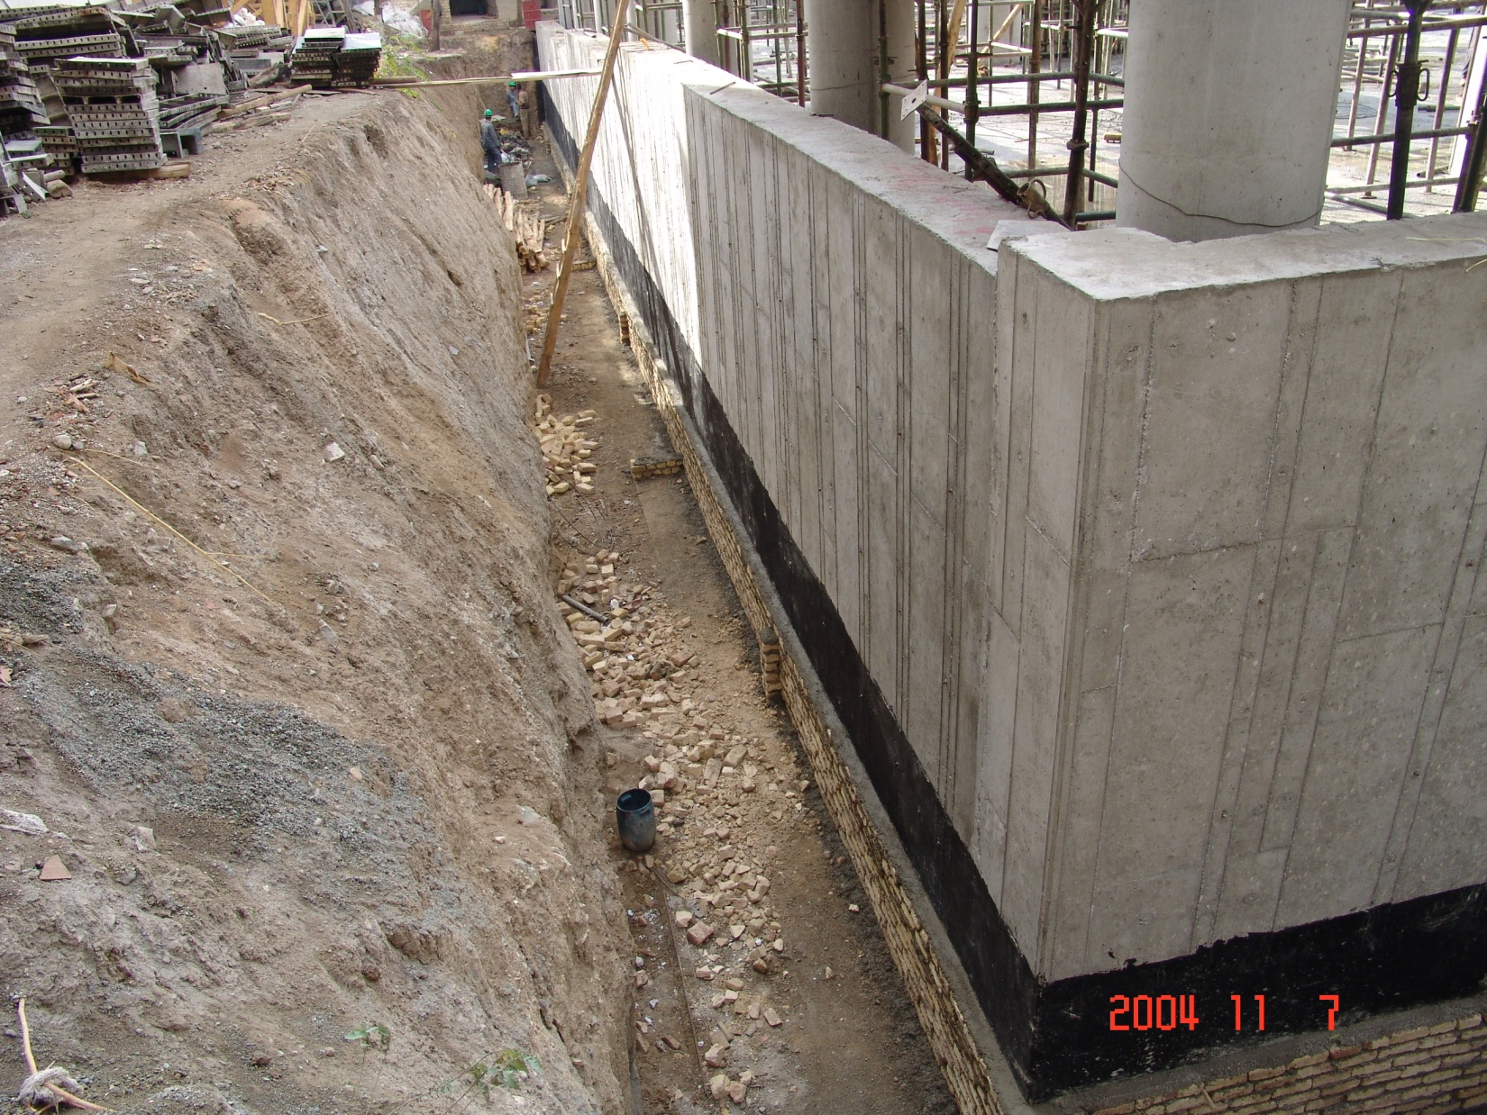
اتصال ديوارحائل در گوشه ها

Slide 14
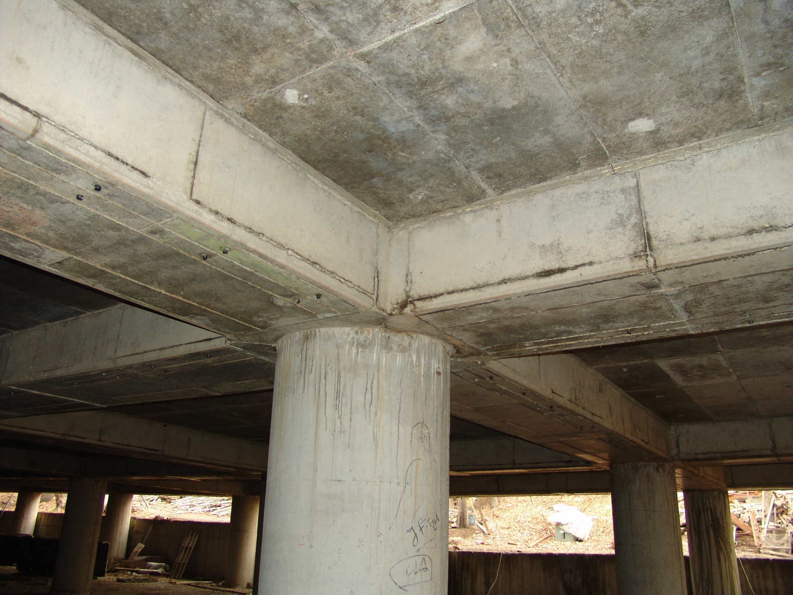
اتصال پوتر بتني به ستونهاي گرد

Slide 15
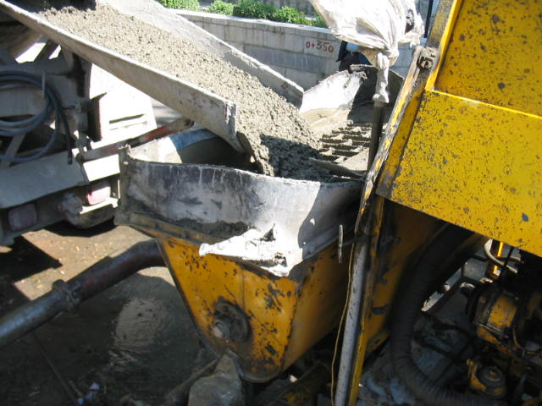
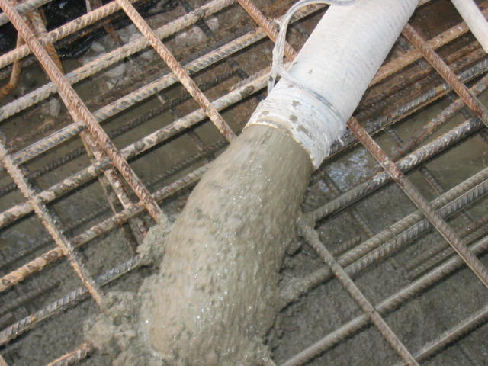
بتن ريزي توسط پمپ

Slide 16
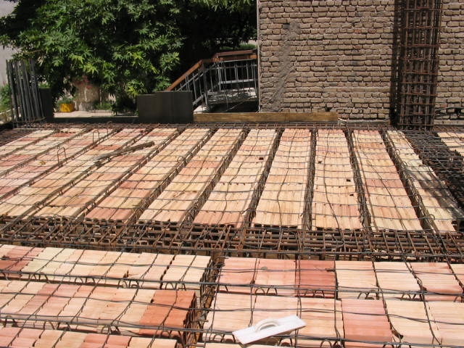
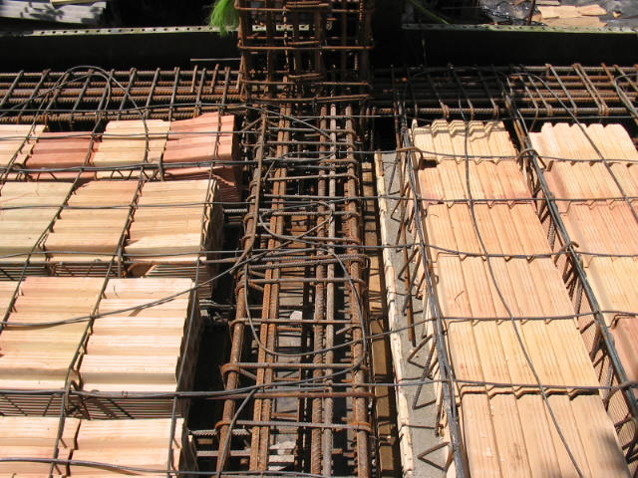
نحوه چيدن بلوك روي سقف به صورت شطرنجي
(به بستن ارماتور حرارتي توجه شود)

Slide 17
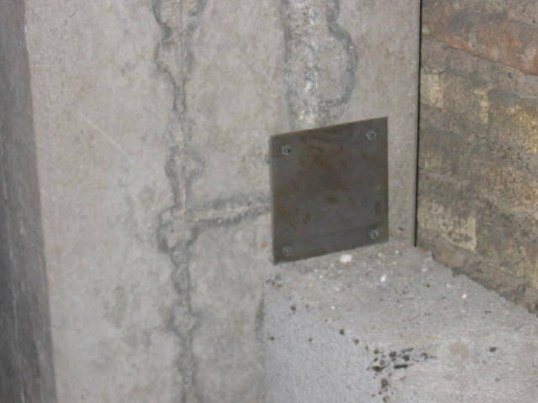
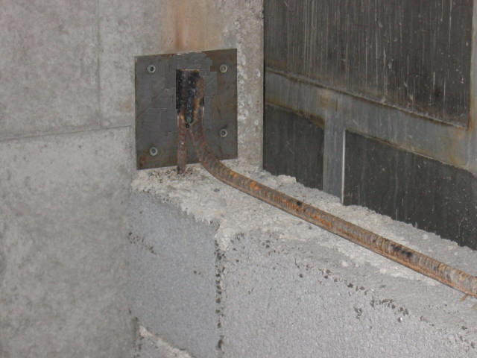
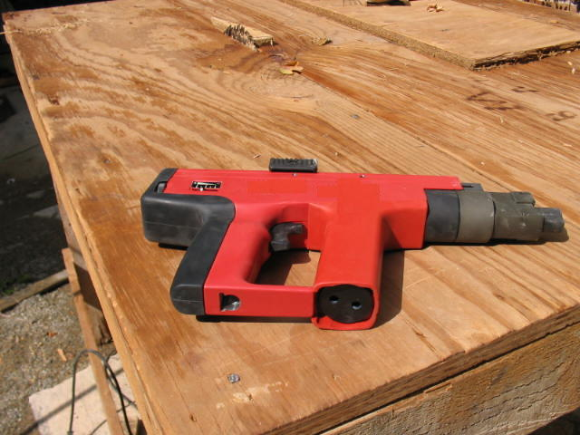
اتصال پليت توسط چكش فشنگي به ستون بتني
جوش دادن ميله گرد به پليت براي اتصال ديوار به ستون بتني
چكش فشنگي

Slide 18
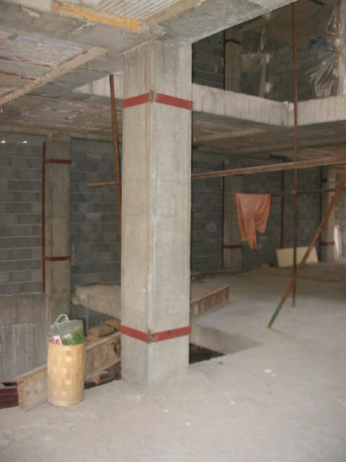
نحوه كلاف بندي به دور ستونهاي بتني به منظور جوشكاري نبشي هايي كه براي اتصال ديوار به ستون بتني به كار ميرود.
(اين روش براي مواقعي مي باشد كه در ستون پليت گذاري نشده است ويا امكان استفاده از چكش فشنگي وجود ندارد.)

Slide 19
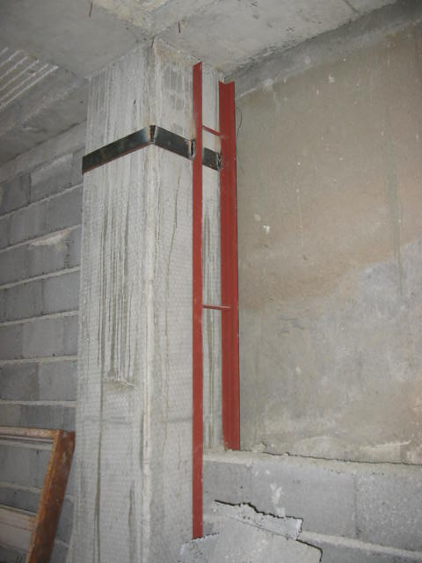
اتصال نبشي در بر گيرنده ديوارها به كلاف هايي كه در بالا توضيح داده شده اند.

Slide 20
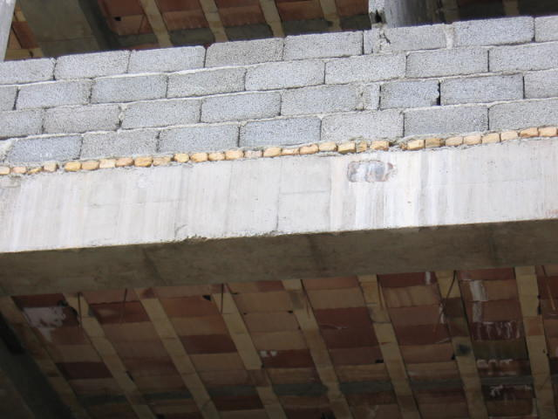
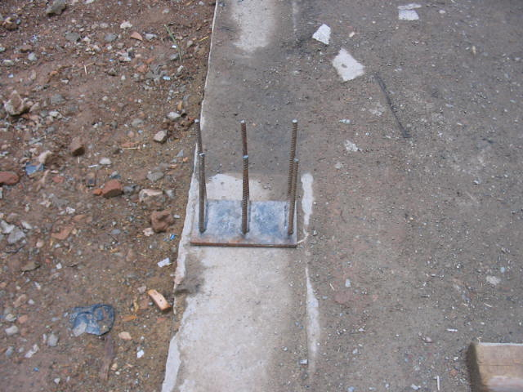
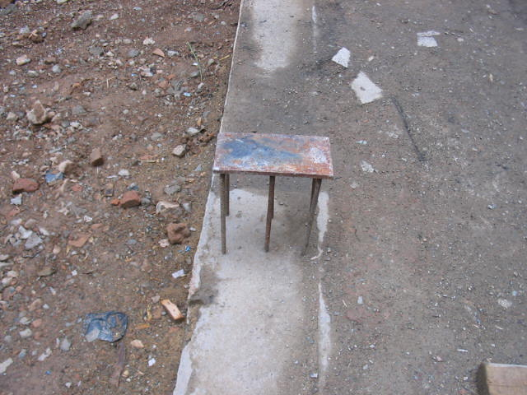
پليت گذاري در پوتر بتني (قبل از بتن ريزي)
پليت براي كار گذاري در پوتر بتني

Slide 21
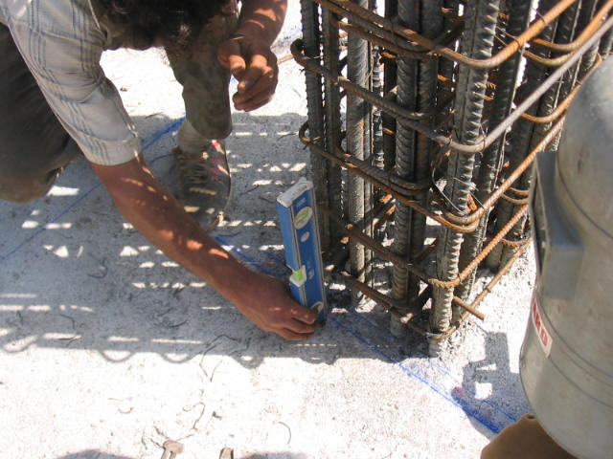
ترازكردن رامكا قبل از قا لب بندي ستون بتني

Slide 22
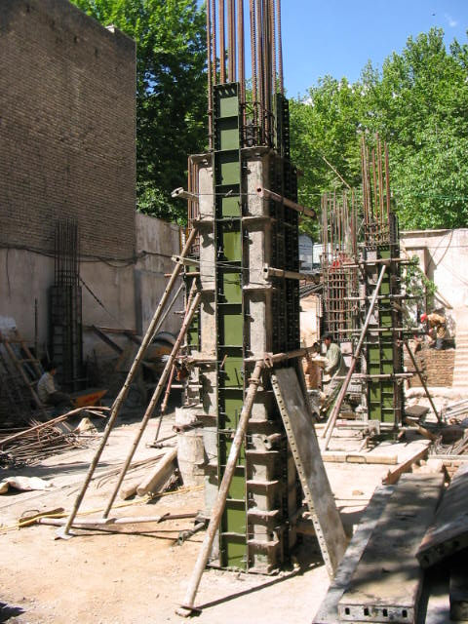
قالب بندي ستون بتني

Slide 23
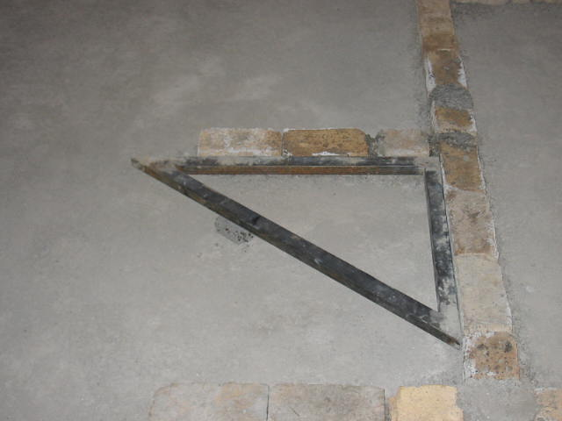
گونياي 90 درجه براي ديوار چيني

Slide 24
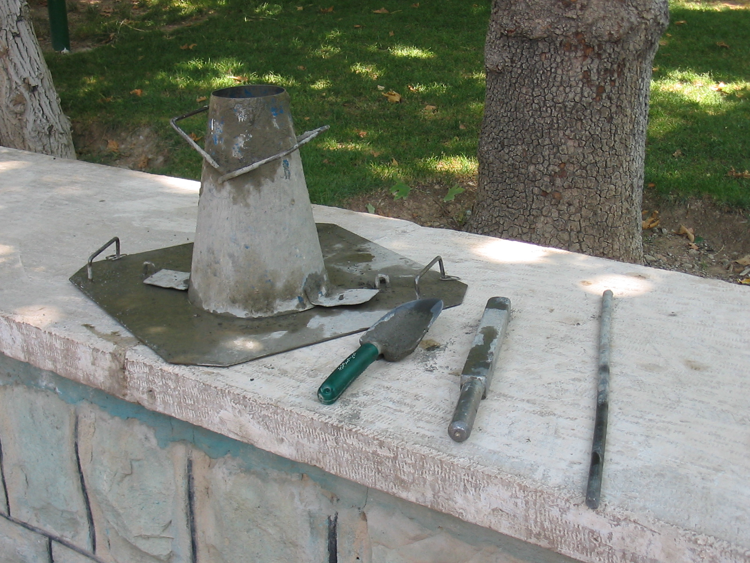
وسايل مربوط به گرفتن اسلامپ

Slide 25
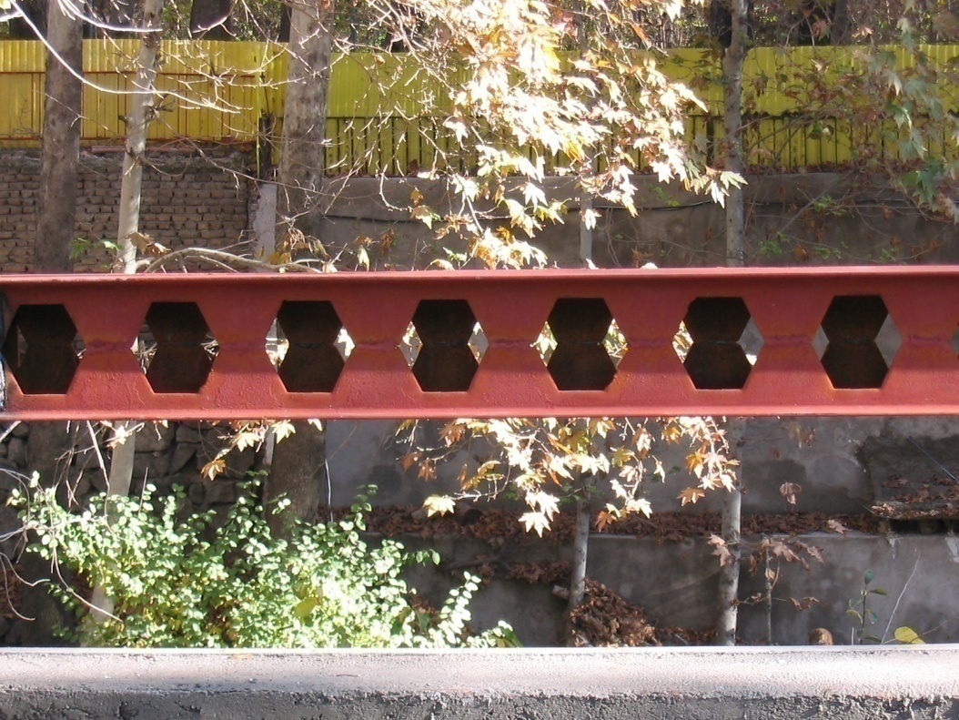
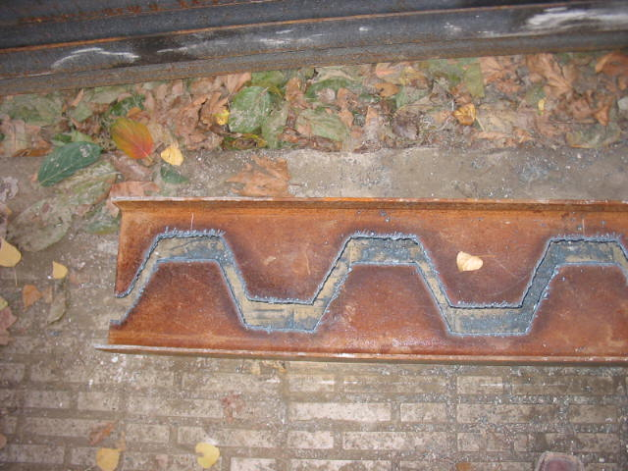
نحوه صحيح دوبل نمودن تيرهاي زنبوري(حفره هاي يك تير مقابل قسمت بسته تير ديگر)
نحوه برشكاري تيرIPE براي تبديل به تير لانه زنبوري

Slide 26
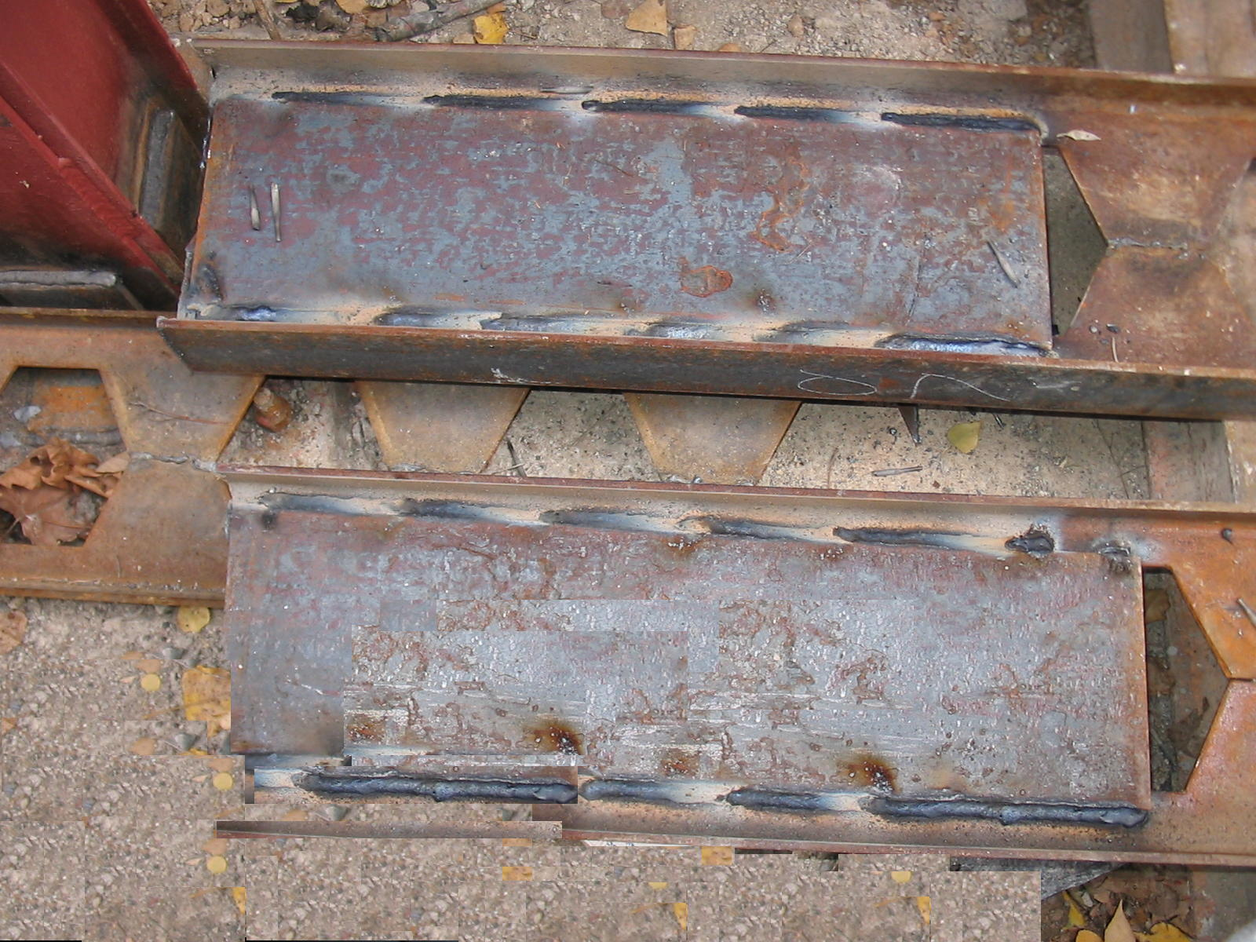
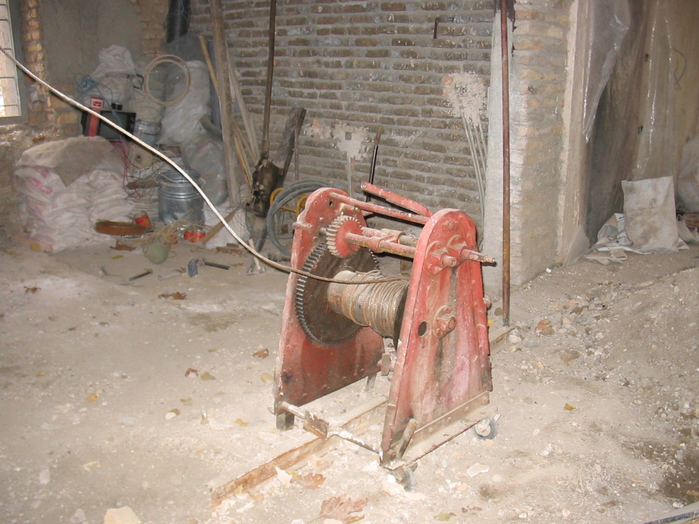
نحوه جوش دادن ورق تقوييتي جان در تيرهاي زنبوري
دستگاه وينچ براي بلند كردن ستونها به صورت دستي

Slide 27
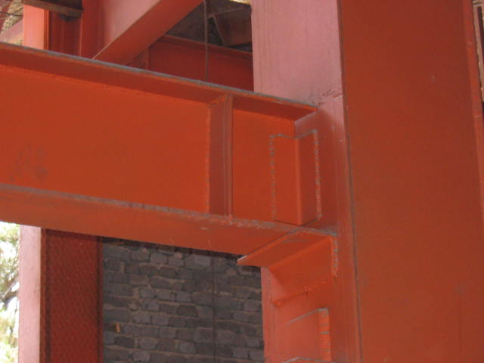
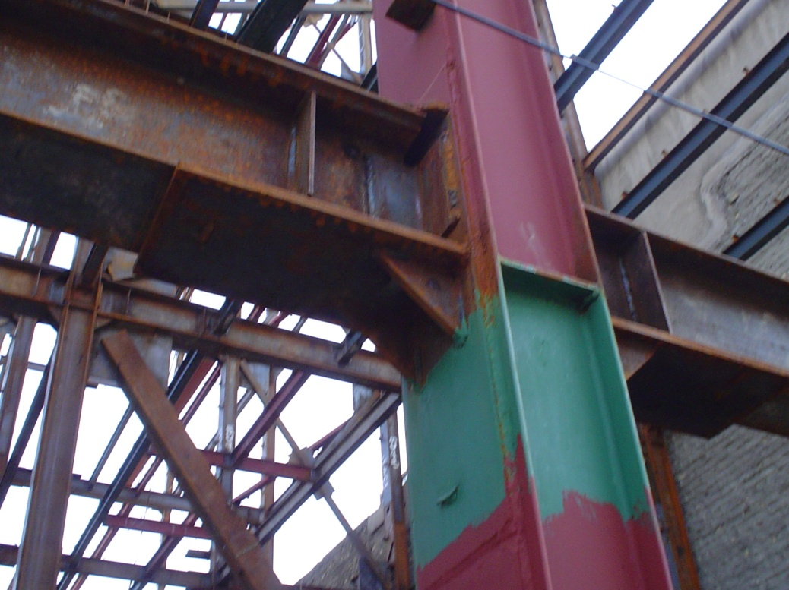
اتصال نبشي زير سري وتودلي
اتصال توسط ورق زير سري و براكت

Slide 28
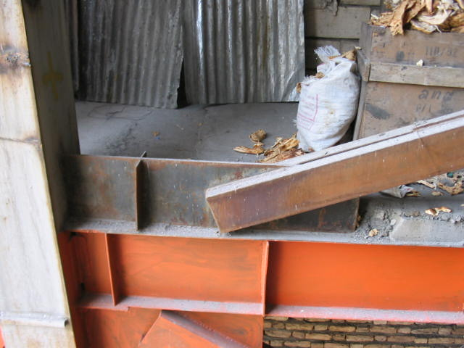
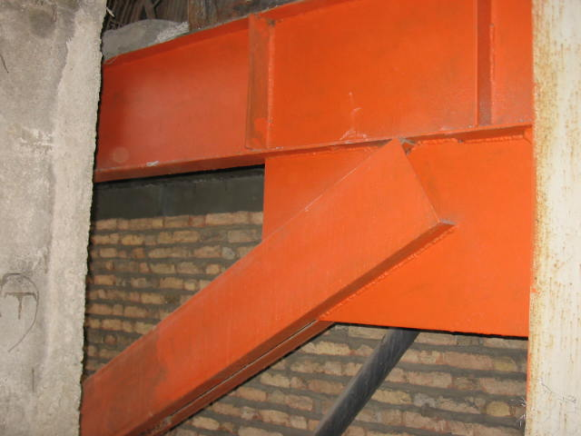

Slide 29
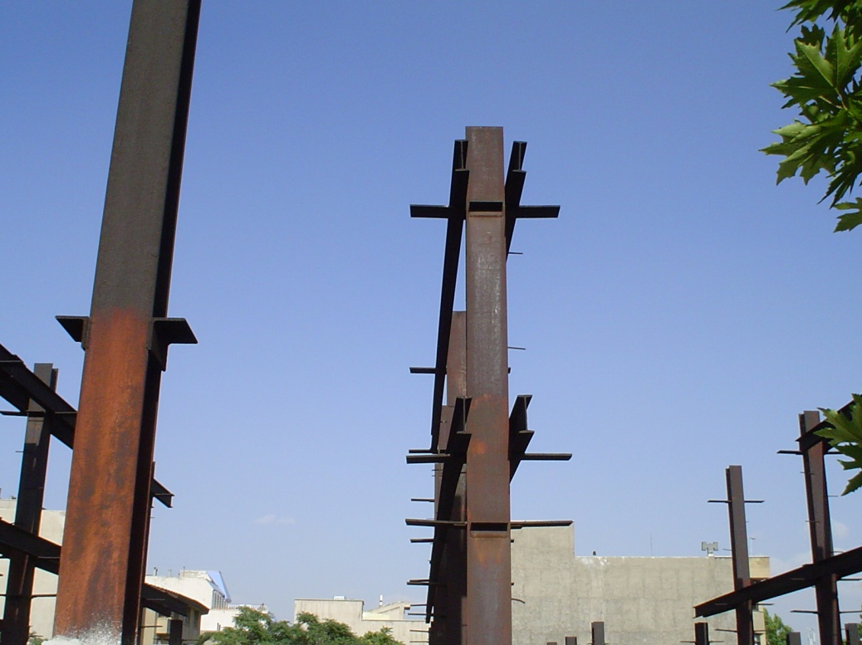
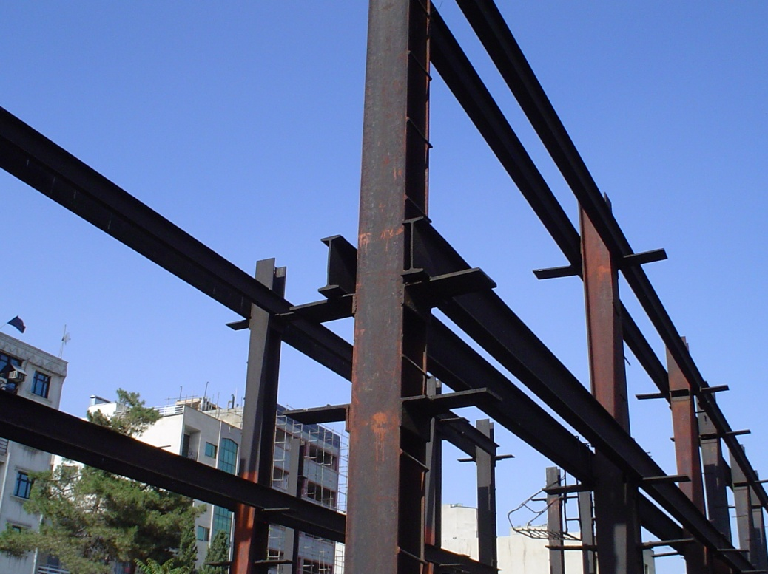
اتصال خورجيني

Slide 30
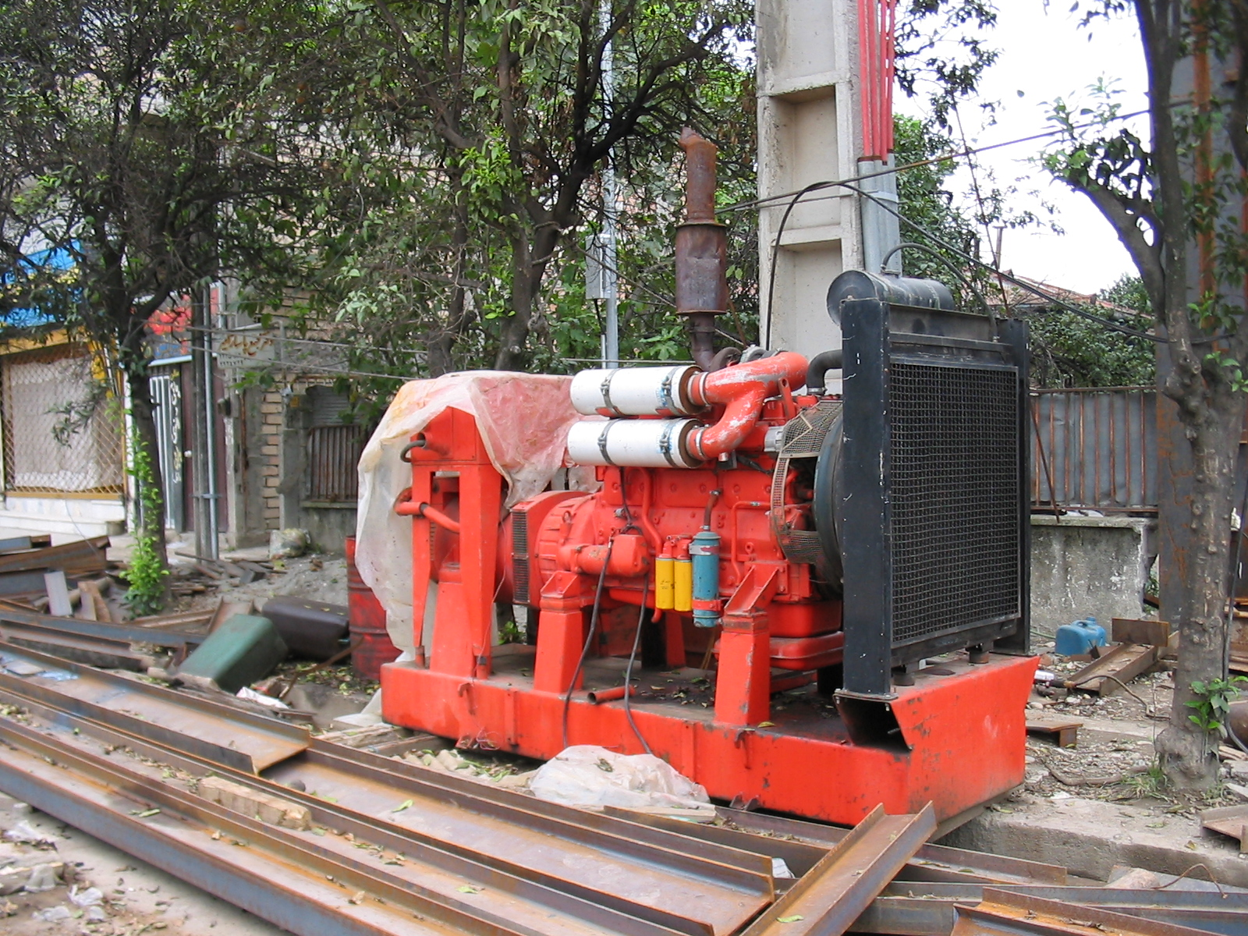
ژنراتور براي جوشكاري

Slide 31
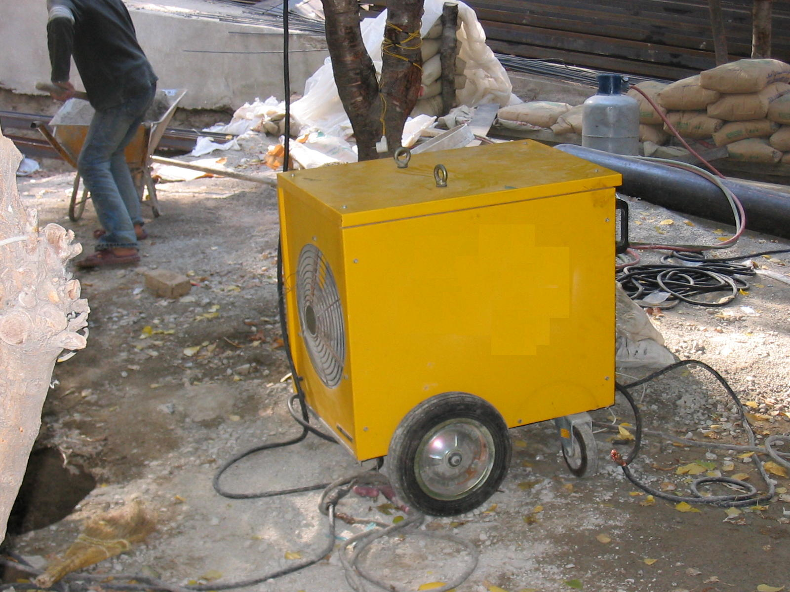
ركتيفاير

Slide 32
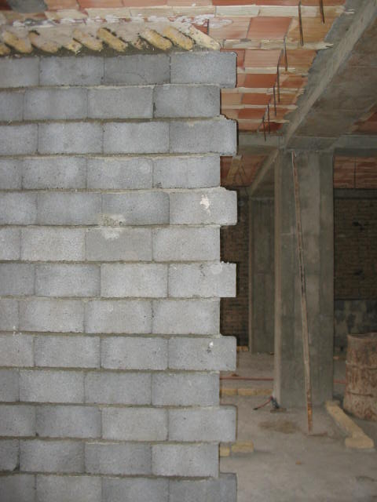
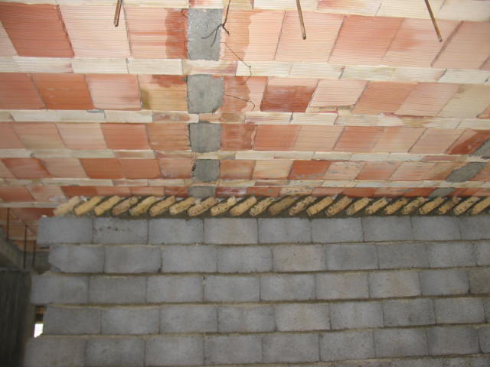
هشته گير
هره چيني (رج آجري از بالا )

Slide 33
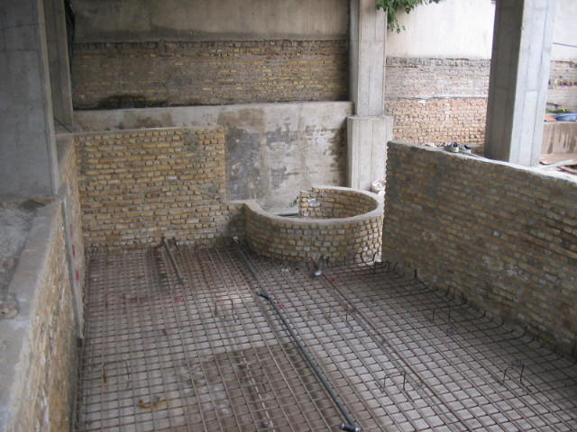
نمايي از ديوار چيني استخر و جكوزي قبل از ارماتور بندي و قالب بندي ديوار و شبكه دوم فونداسيون

Slide 34

چگونگي مخفي كردن ستون در استخر مطابق با پلان هاي ارائه شده در فصول قبلي

Slide 35


اجراي سقف كاذب

Slide 36

محل اشتبا ه براي نصب بادبند

Slide 37

بادبند ضربدري

Slide 39


Slide 40


Slide 41


Slide 42


Slide 43


Slide 44


Slide 45


Slide 46


Slide 47


Slide 48


Slide 51


Slide 52


Slide 53


Slide 54


Slide 61


Slide 62


Slide 63


Slide 64


Slide 65


Slide 66


Slide 68


Slide 69


Slide 71


Slide 72


Slide 73


Slide 74


Slide 75


Slide 76


Slide 77


Slide 79


Slide 80


Slide 81


Slide 82


Slide 84


Slide 85


Slide 87


Slide 88


